Slide 1




Από τη σκέψη στη δράση: Σχεδιασμός σταδιοδρομίας με πρακτικές ασκήσεις
Αριστείδης Λορέντζος
Ψυχολόγος – Σύμβουλος Επαγγελματικού Προσανατολισμού (M.Sc.)
Aristeidis Lorentzos

Slide 2

Hope Theory: Rainbows in the Mind

Slide 3
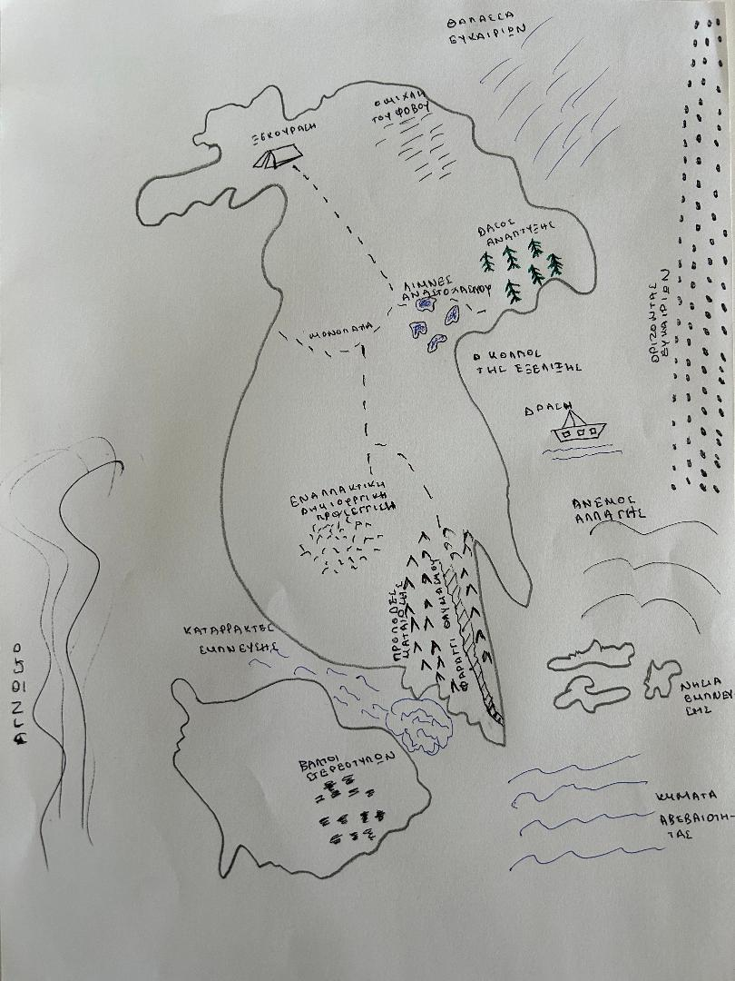
Xάρτης σταδιοδρομίας
Πού βρίσκομαι τώρα;
Πού θα ήθελα να είμαι;
Πώς θα πάω εκεί;
Τι προκλήσεις συναντώ;
Fruhling & Amundson (2024). Career Wayfinder – Version 1.0
Discovering your career through delightfully practical projects:
Doubleknot.works

Slide 4

Ξεπερνώντας εμπόδια
(προκλήσεις ζωής που εμποδίζουν την εύρεση εργασίας)
Επιλέγοντας μία κατεύθυνση
(νιώθω έτοιμος και αξιολογώ επιλογές)
Μάθηση τεχνικών αναζήτησης εργασίας
(πώς βρίσκω ανοιχτές θέσεις, cv, συνέντευξη)
Τυπική εκπαίδευση
(κόστος και αντικείμενο επιμόρφωσης)
Εξειδικευμένη επαγγελματική κατάρτιση
(αναβάθμιση δεξιοτήτων μέσω προγραμμάτων πρακτικής άσκησης ή εθελοντισμού)
Δεξιότητες διατήρησης της εργασίας
(ενδεχόμενη επιπρόσθετη επιμόρφωση)
Δεξιότητες εξέλιξης της σταδιοδρομίας
(δράττομαι ευκαιριών που με εξελίσσουν)
Steppingstones

Slide 5





Καταλαβαίνω εμένα…
Δεξιότητες
Ενδιαφέροντα
Αξίες
Προσωπικό στυλ
Τι είμαι ικανός;
Τι είμαι πρόθυμος να μάθω;
Μεταβιβάσιμες δεξιότητες: τις «κουβαλάω» μαζί μου και διευρύνω τις επιλογές μου
Με τι είδους άτομα θα ήθελα να συναναστρέφομαι;
Ποιες εργασιακές συνθήκες με ελκύουν;
Τι προοπτικές για το μέλλον μου προτιμώ;
Πυρηνικές πεποιθήσεις που λειτουργούν ως φάροι για τις αποφάσεις και τις δράσεις μας.
Συμβάλλουν στην απόδοση νοήματος στην εργασία.
Αφορά στον τρόπο που οργανώνεις και εκτελείς την εργασία σου.

Slide 6
Καταλαβαίνω εμένα…
Οι δεξιότητές μου…
Ομαδοσυνεργατικές (κατανόηση της δυναμικής μίας ομάδας, αναγνώριση δυνάμεων στους άλλους, κινητοποίηση, ενεργητική ακρόαση, κα.)
Διαπολιτισμική επίγνωση (επαφή με τις πολιτισμικές διαφορές, συνεχής εκμάθηση, αναστοχασμός, αμφισβήτηση των στερεοτύπων, προώθηση ισότητας, κα.)
Επικοινωνία (δημόσιος λόγος, επίλυση συγκρούσεων, διαπραγμάτευση, παροχή ανατροφοδότησης, κα.)
Ηγεσία (στοχοθέτηση, προγραμματισμός, επίλυση προβλημάτων, προταιρεοποίηση, κα.)
Αναλυτική σκέψη (αναγνώριση μοτίβων, αξιολόγηση πληροφορίας, εξαγωγή συμπερασμάτων, συλλογή δεδομένων, κα.)
Κριτική σκέψη (εύρεση εναλλακτικών, αντικειμενικότητα, ανάπτυξη νέων ιδεών, καθορισμός επόμενων βημάτων, κα.)
Προσαρμοστικότητα (καινοτομία σκέψης, ευελιξία μπροστά στο άγνωστο, πειραματισμός, ανάπτυξη οράματος, κα.)
Τεχνικές (ανάλυση δεδομένων, μηχανική, ανάπτυξη κώδικα, κα.)
Δεξιότητες
Κάνω μία λίστα με πράγματα που έχω καταφέρει στο παρελθόν.
Η λίστα μπορεί να αναφέρεται σε διάφορους τομείς της ζωής.
Τι χαρακτηριστικά επιστράτευσα για να τα φέρω εις πέρας;
Υπάρχουν μοτίβα;
……………………………………………………………………………………………………………………………………………………………………………………………………………………………………………………………………………………………………………………………………………………..……………………...

Slide 7
Καταλαβαίνω εμένα…
Παραδείγματα κατηγοριών επαγγελμάτων:
Δημιουργικά
Ανθρωποκεντρικά
Τεχνολογικά
Επιχειρηματικά
Ερευνητικά
Πρακτικά/τεχνικά
Εκπαιδευτικά
Κοινωνικής προσφοράς
Ενδιαφέροντα
Οι 4 Ζώνες Ενδιαφερόντων»
 | Ερώτηση
«Με τραβούν» | Τι μου κινεί την περιέργεια;
«Με γεμίζουν» | Σε ποιες δραστηριότητες χάνω την αίσθηση του χρόνου;
«Με συνδέουν» | Με ποιους ανθρώπους/θέματα νιώθω κοντά;
«Με νοιάζουν» | Ποια προβλήματα ή ανάγκες θα ήθελα να βοηθήσω να λυθούν;

Slide 8
Καταλαβαίνω εμένα…
Αξίες
Διαλέξτε τις 5 αξίες που σας εκφράζουν περισσότερο. Για ποιο λόγο τις επιλέξατε;/Τι σημαίνουν για σας και γιατί θεωρείτε αυτή την αξία σημαντική;
1. _______________________________________________
2. _______________________________________________
3. _______________________________________________
4. _______________________________________________
5. _______________________________________________
Σιδηροπούλου-Δημακάκου, Δ., Αργυροπούλου, Κ., & Γκόγκογλου, Α. (2016). Παρουσίαση στο ΚυπροΕλλαδικό Συνέδριο με Θέμα: «Συμβουλευτική και Επαγγελματικός Προσανατολισμός 2020». «Βιωματικό εργαστήριο ασκήσεων Επαγγελματικής Συμβουλευτικής με τη χρήση των αρχών της Θετικής Ψυχολογίας. Αθήνα, 10/12/2016.

Slide 9

Καταλαβαίνω εμένα…
Παραδείγματα χαρακτηριστικών που κατέχω:
Αξιόπιστος
Ειλικρινής
Προσανατολισμένος στη δράση
Ευέλικτος
Πιστός
Με ανοιχτό πνεύμα
Υπομονετικός
Αποφασιστικός, κα.
Προσωπικό στυλ
«Η χειρότερη δουλειά για μένα θα ήταν…»
Αποδίδω καλύτερα όταν…»
«Δυσκολεύομαι όταν…»
Ποιο στοιχείο χρειάζεσαι περισσότερο στην επαγγελματική σου ζωή;

Slide 10
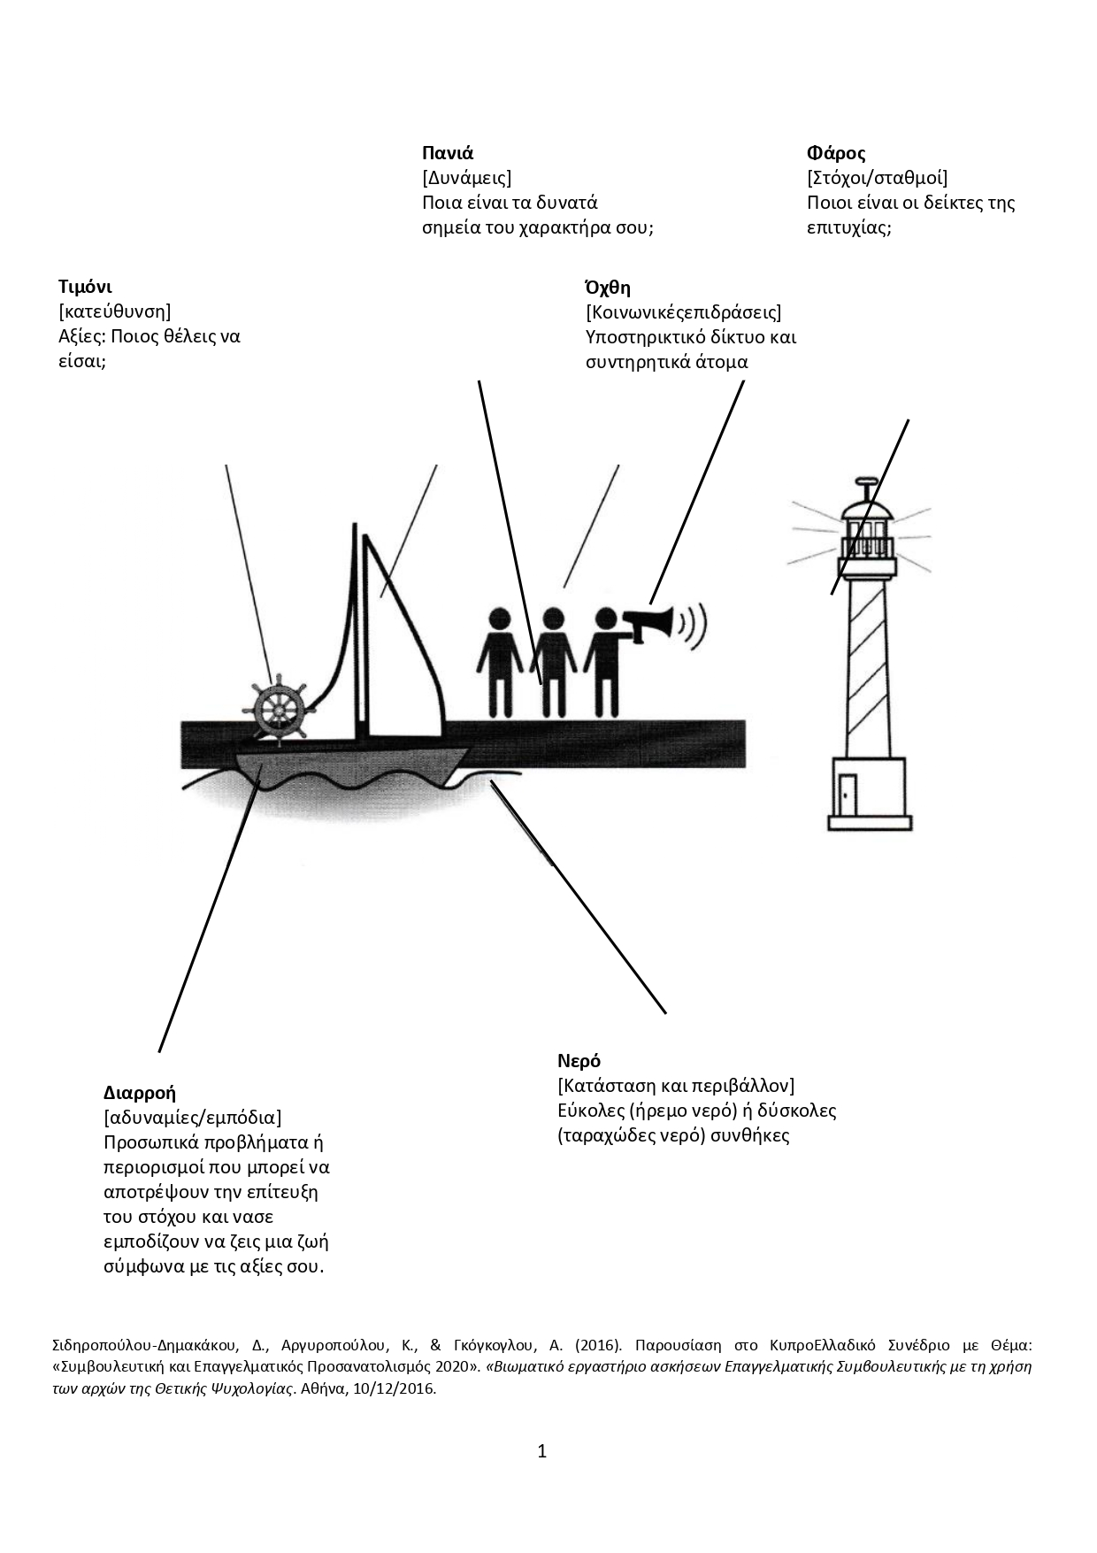
Βιωματική άσκηση
Το ταξίδι της σταδιοδρομίας μου

Slide 11

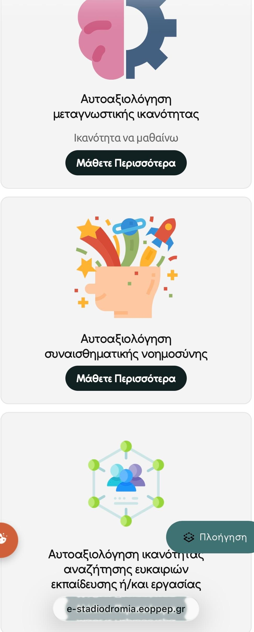
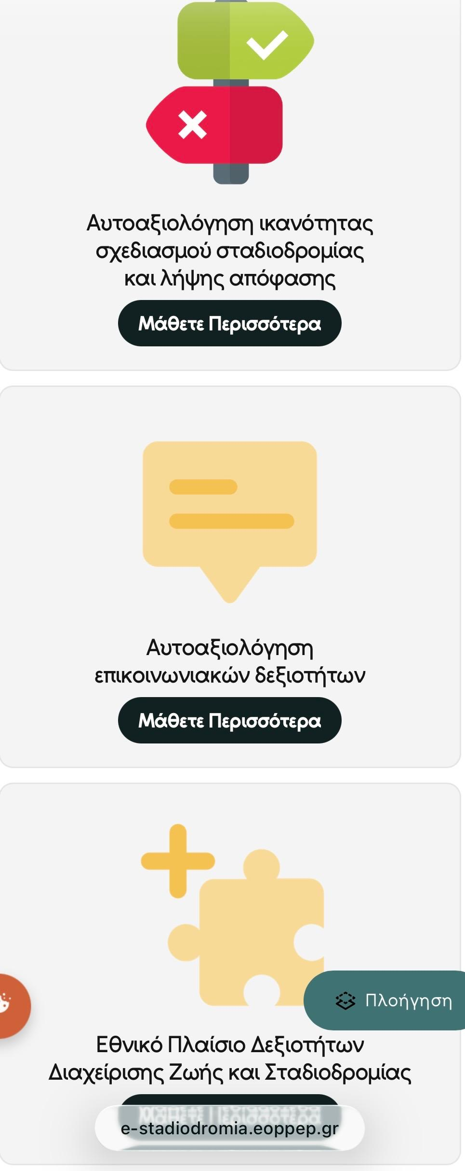



Slide 12



Slide 13

για να συνεχίσουμε
το ταξίδι…

Slide 14

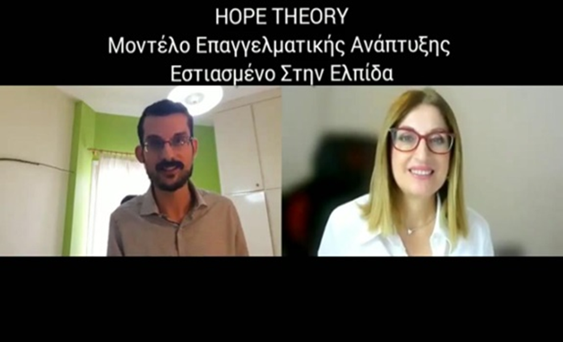
"Hope Theory", Μοντέλο Επαγγελματικής Ανάπτυξης Εστιασμένο στην Ελπίδα
https://www.youtube.com/watch?v=CM5BJIdDBm0&t=235s
Hope Theory“ Θεωρία της Ελπίδας εστιασμένη σε επαγγελματικά περιβάλλοντα
https://www.youtube.com/watch?v=igjQ3ybw2UY
Η Ελπίδα ως ψυχολογικό όχημα Ζωής
https://www.youtube.com/watch?v=P8l7fkRevA0&t=9s
Η Δύναμη της Ελπίδας στις Αποφάσεις μας
https://www.youtube.com/watch?v=L8Vr-cOTzJY&t=3181s
Πώς με ποιον τρόπο μπορεί να επανακάμψουμε όταν συμβεί ένα στρεσογόνο γεγονός/τραύμα
https://www.youtube.com/watch?v=jdy2NCktZ-g&t=105s
Μιλάμε για την αποτυχία...Αλλιώς !
https://www.youtube.com/watch?v=yX6US6wEmCU&t=416s
Ε.Χ.Ε. Αγάπη! Η σύνδεση της έννοιας της αγάπης με τις έννοιες Ένστικτο, Χάος και Ελπίδα!
https://www.youtube.com/watch?v=9VLP524P7YE
Διαδίκτυο & Εφηβεία! Άραγε, Συρρίκνωση ή Επέκταση του κόσμου των παιδιών;
https://www.youtube.com/watch?v=V31KLhCxhKM&t=2245s
GR -Συμβουλές Διαχείρισης ΑΓΧΟΥΣ για Γονείς και Μαθητές στις Πανελλήνιες για οικογενειακή ΕΥΕΞΙΑ!
https://www.youtube.com/watch?v=Qiq6OVSdMNM&t=575s

Slide 15


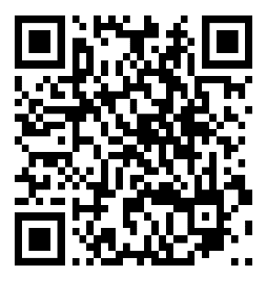
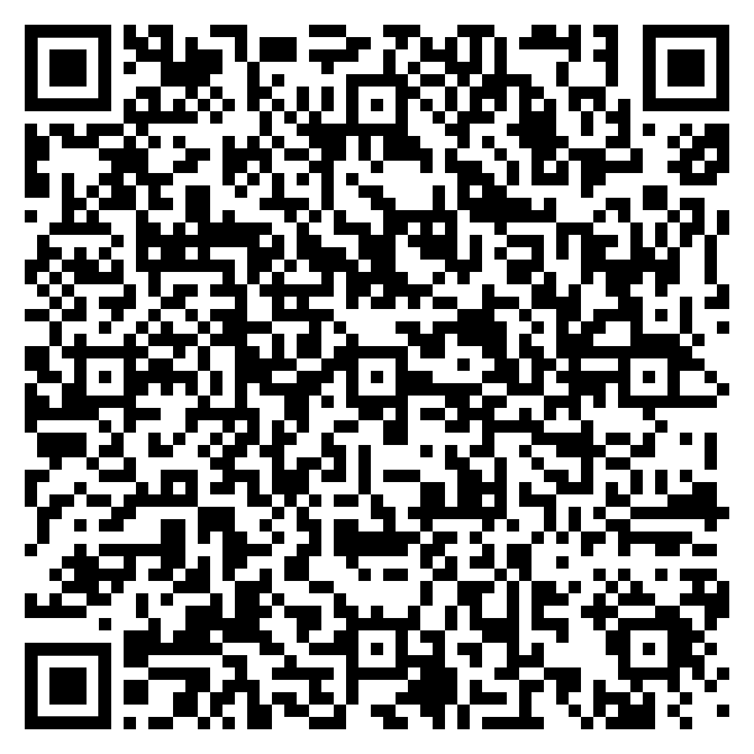
Podcast 1
JobTalks: Πες το και Δείξ’ το Σωστά!
Το μυστικό της επιτυχίας σε κάθε συνέντευξη
Podcast 2
JobTalks: Πες το και Δείξ’ το Σωστά!
Πώς να Απαντήσεις σε Προσφορές από Άλλες Εταιρείες Χωρίς να Ρισκάρεις τη Σχέση με τον Τωρινό Εργοδότη
Podcast 3
JobTalks: Πες το και Δείξ’ το Σωστά!
Η Τέχνη της Στρατηγικής Επικοινωνίας – Πώς να Απαντάς σε Δύσκολες Ερωτήσεις με Αυτοπεποίθηση

Slide 16



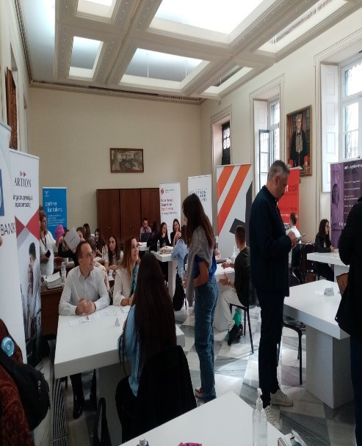
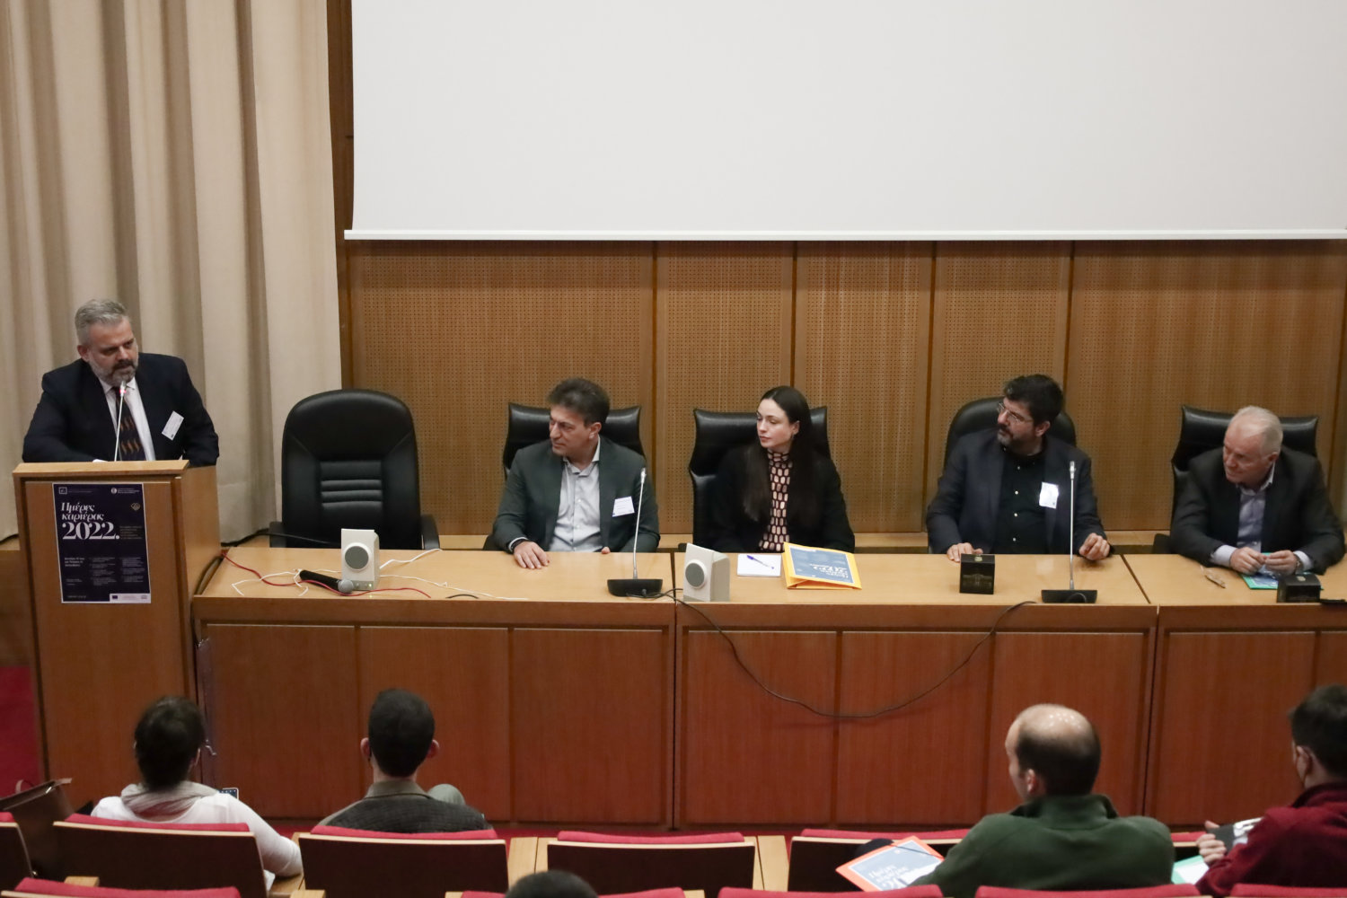
https://career.uoa.gr/
career@uoa.gr

Slide 17
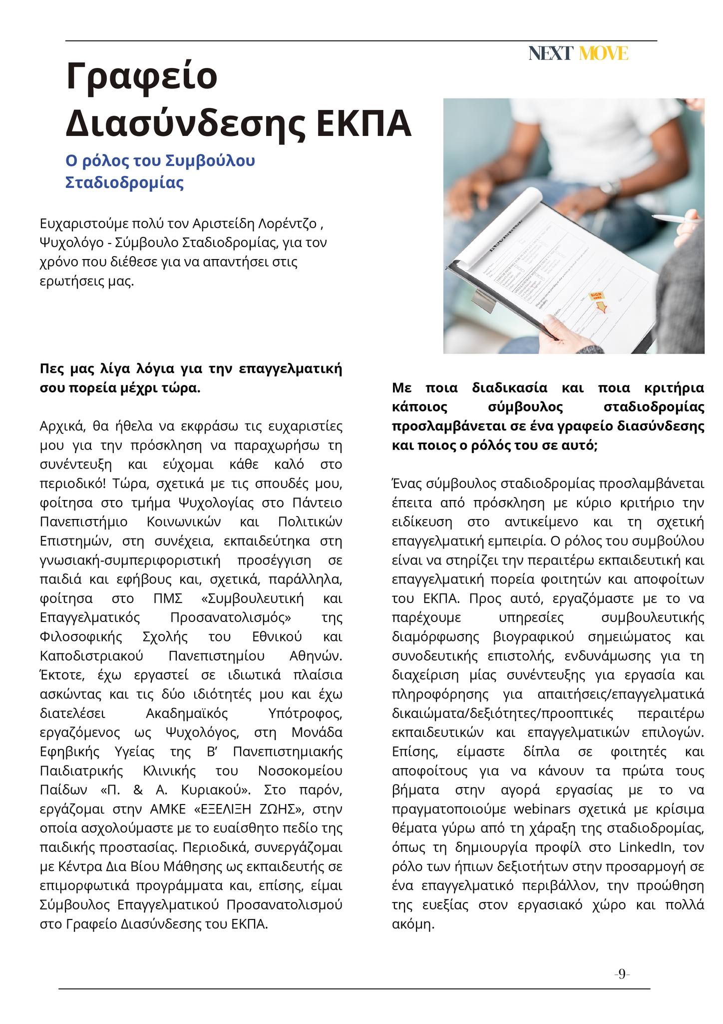
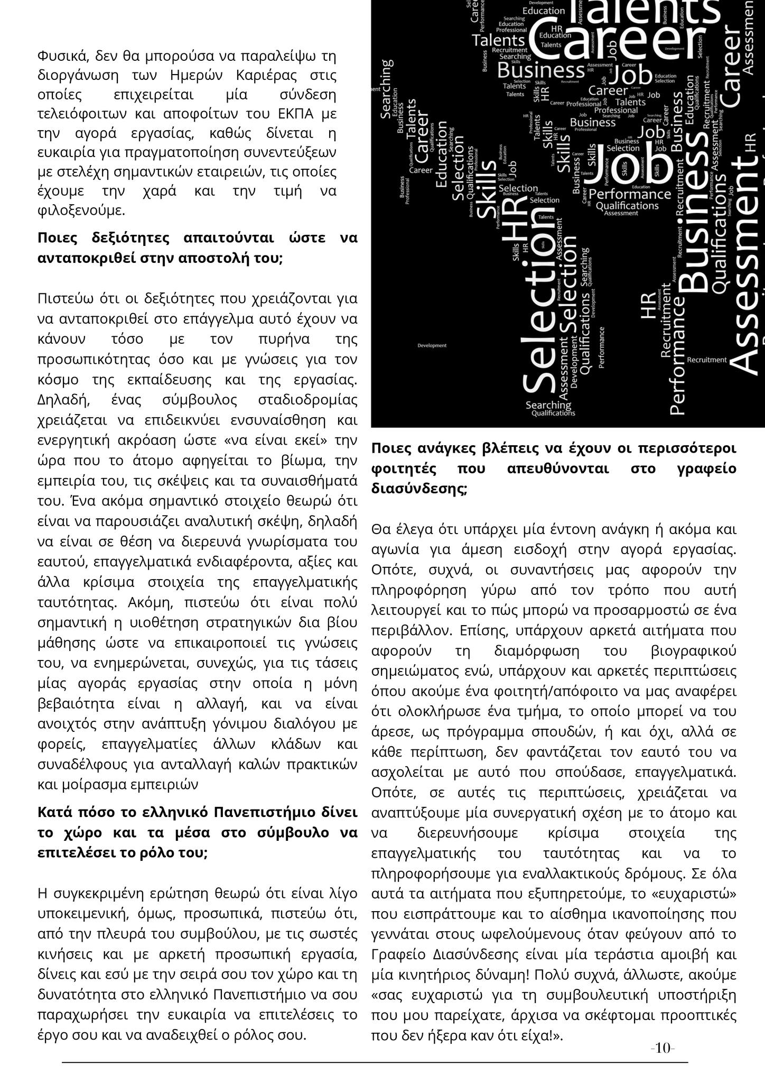
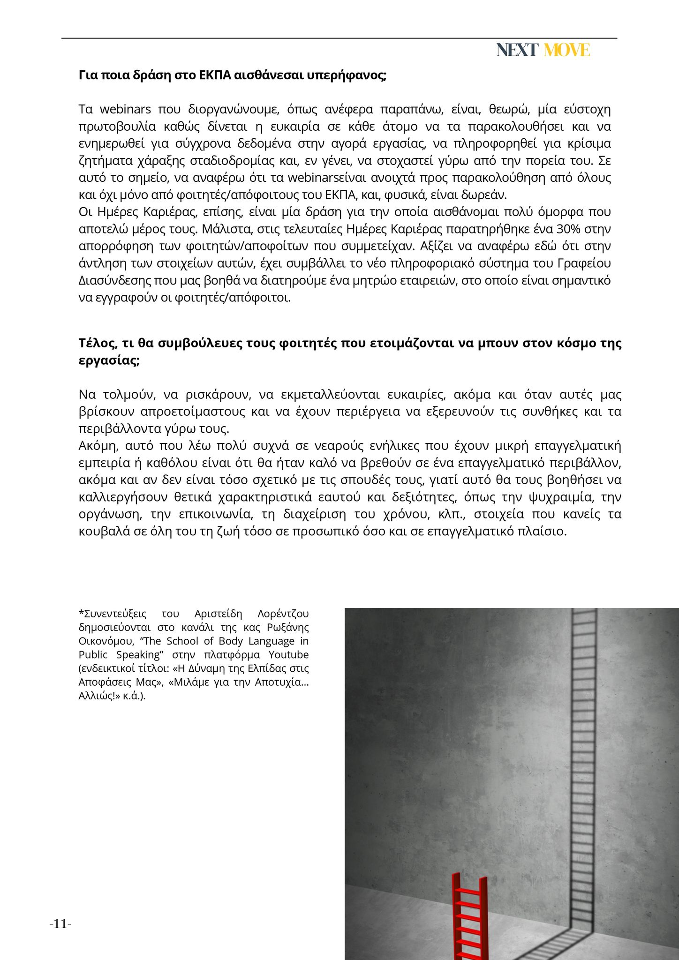
NEXT MOVE - Career Guidance Magazine
nextmovemag@gmail.com

Slide 18



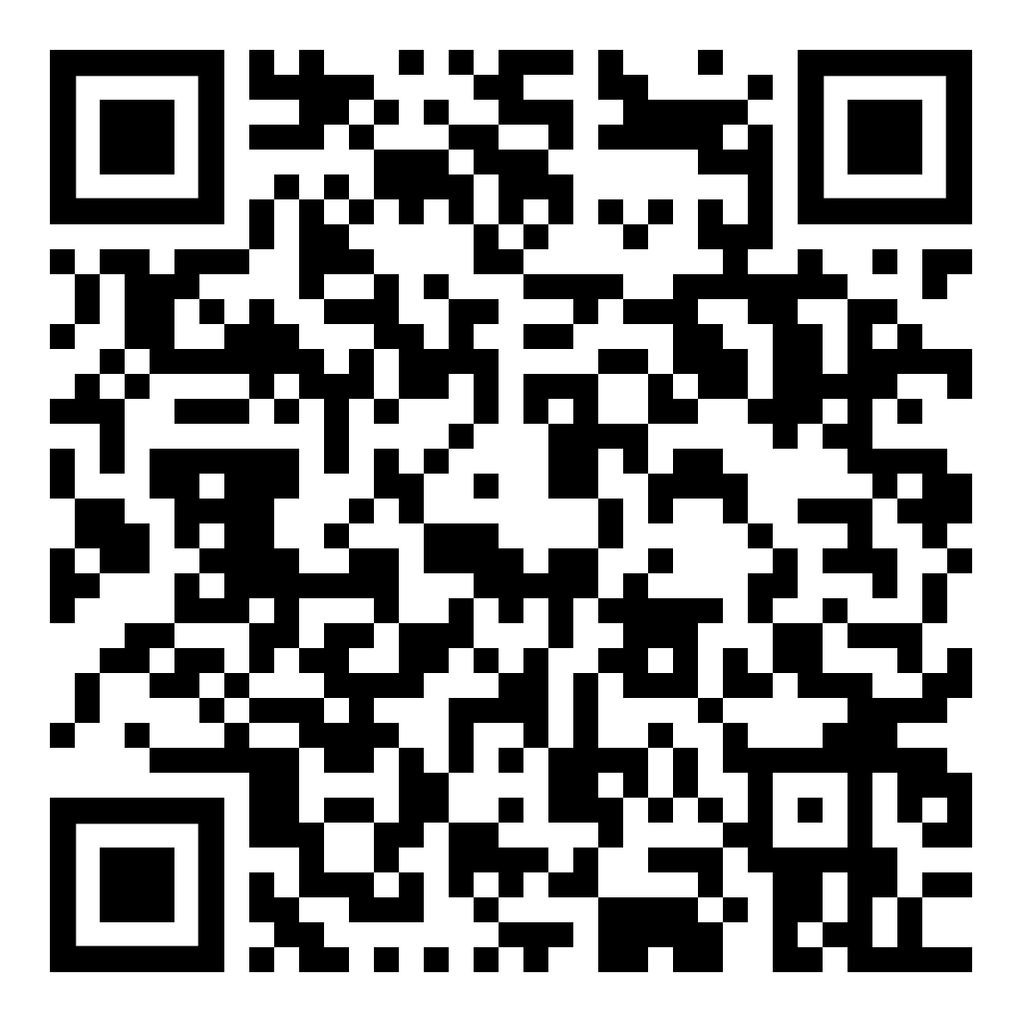

Slide 19
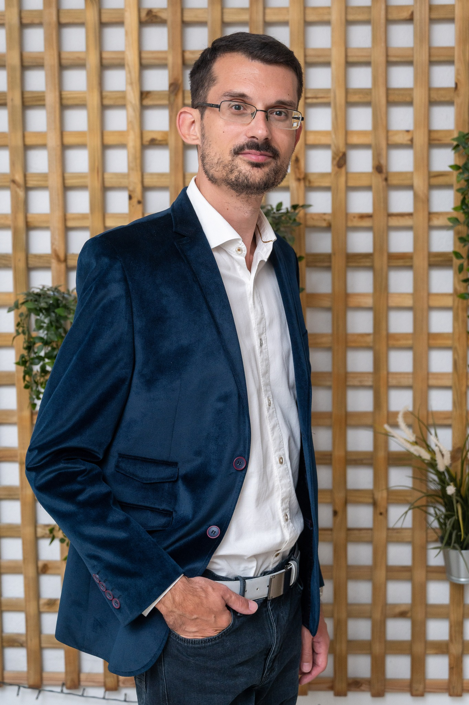

O Aριστείδης Λορέντζος είναι Ψυχολόγος με μεταπτυχιακές σπουδές στη Συμβουλευτική και στον Επαγγελματικό Προσανατολισμό (ενταγμένος στο Μητρώο Α του ΕΟΠΠΕΠ). Το παρόν διάστημα εργάζεται στο Γραφείο Διασύνδεσης του ΕΚΠΑ, ενώ στο παρελθόν έχει διατελέσει Aκαδημαϊκός Yπότροφος στη Moνάδα Εφηβικής Υγείας της Β’ Παιδιατρικής Παν/μιακής Κλινικής του Νοσοκομείου Παίδων «Π. & Α. Κυριακού».
Η επαγγελματική του διαδρομή στρέφεται γύρω από την ψυχοσυναισθηματική ενδυνάμωση και τη συμβουλευτική σταδιοδρομίας εφήβων, γονέων και νεαρών ενηλίκων.
Επίσης, διαθέτει ερευνητικό έργο με δημοσιεύσεις σε επιστημονικά περιοδικά, συγγραφή κεφαλαίων σε βιβλία και εισηγήσεις σε συνέδρια.
Συχνά, δημοσιεύονται συνεντεύξεις του στο κανάλι: “The School of Body Language in Public Speaking” στην πλατφόρμα Youtube (ενδεικτικοί τίτλοι: «Η Δύναμη της Ελπίδας στις Αποφάσεις Μας», «Μιλάμε για την Αποτυχία… Αλλιώς!» κ.ά..).
Ευχαριστούμε
για την
προσοχή σας!
Ευχόμαστε ό,τι καλύτερο στο
σχεδιασμό της περαιτέρω
εκπαιδευτικής και
επαγγελματικής σας πορείας!
Αριστείδης Λορέντζος
Ψυχολόγος – Σύμβουλος Σταδιοδρομίας (M.Sc.)

